Slide 2
第1篇 基础知识篇
本篇将对Maya 2022的概念及各大应用模块的功能进行详细介绍，包括软件的用户界面操作、视图与对象的操作、多边形建模的相关操作、材质与纹理的应用、灯光与摄影机的应用、渲染的概念和相关操作、动画的应用、绑定的原理与运用、变形器的应用等。在介绍基础操作的同时，配以丰富的实战案例，让读者可以全面掌握Maya 2022的操作技术。

Slide 3
第1章 进入Maya 2022的世界
Maya作为目前功能完善的三维软件之一，被广泛应用于动画、游戏、影视和广告等多个行业。本章将带领读者初步了解Maya 2022，并对Maya 2022的发展史、工作流程、应用领域以及工作界面进行介绍。

Slide 4
了解Maya 2022的工作流程
了解Maya 2022的应用领域
熟悉Maya 2022工作界面的组成
熟悉工具架上各工具的应用

Slide 5
Maya概述
Maya 2022的启动与退出
Maya 2022工作界面组成
Maya 2022文件操作
知识延伸
上机实训
课后练习

Slide 6
Maya概述
01
1.1.1 Maya 2022简介
1.1.2 Maya应用领域
1.1.3 Maya工作流程

Slide 7
1.1 Maya概述
Autodesk Maya 2022是一款三维动画软件。Maya强大的功能以及完善的体系，使其广泛地应用于影视特效、游戏、机械设计、广告制作、建筑设计等诸多领域并作为主要的创作工具。目前Autodesk公司已将Maya升级到Maya 2022版本，新版本在建模、材质、灯光、渲染等多方面进行了改进，使得工作效率和流程得到极大的提升和优化。

Slide 8
1.1 Python的心路历程
1.1.1 Maya 2022简介
Maya 2022作为三维软件中功能最为强大的软件之一，受到了各个行业的欢迎和青睐。Maya 2022由于其所具有的强烈视觉冲击力被众人所喜爱，新版本在“网格”菜单新增设两个命令，在建模、绑定、渲染和灯光等方面都做了极大的改进。本章的内容都是将来熟练使用Maya 2022的基础，读者一定要仔细阅读，反复练习并熟练掌握。

Slide 9
1.1 Python的心路历程
1.1.2 Maya应用领域
Maya集成了先进的数字及动画效果技术，它强大的功能在三维动画中产生了巨大的影响，并在广播电视、游戏角色、场景设计以及建筑设计等领域有突出的表现。下面将对Maya 2022的应用领域进行详细地介绍。

Slide 10

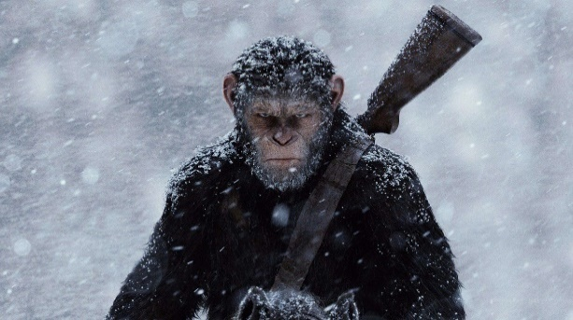
1.影视动画
Maya是影视动画行业中首选创作软件，被广泛应用于影视特效制作。国内外近年的影视动画作品，如《星球大战》《指环王》《最终幻想》《猩球崛起》和《金刚》等电影都有Maya的参与，下图为《最终幻想》和《猩球崛起》电影的特效镜头。

Slide 11
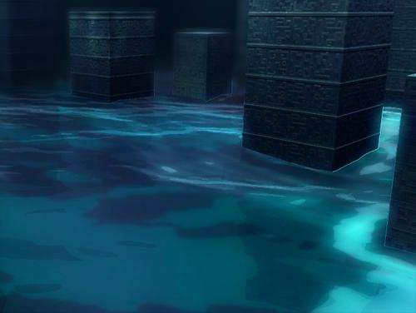

2.电视与视频制作
Maya强大的功能还可以应用在电视与视频制作行业，很多视频和电视节目中绚丽的特效就是Maya和后期编辑软件制作而成的，如下图所示。

Slide 12
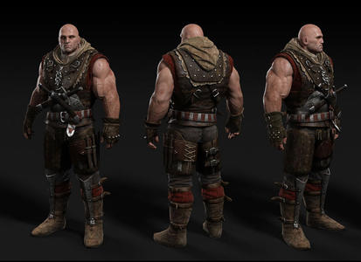
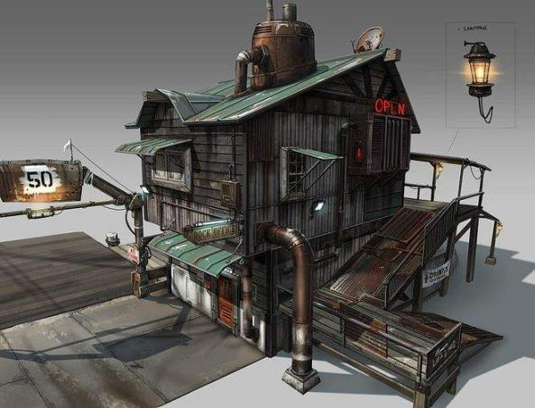
3.游戏角色及场景
Maya因其本身所具备的一些优势，不仅可以用于制作流畅的影视动画作品，还可用于创建精致的游戏角色和场景，如下图所示。

Slide 13
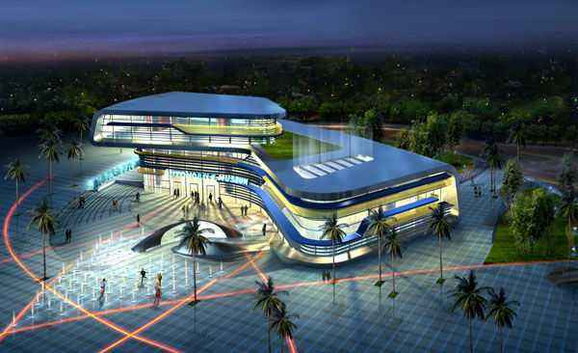
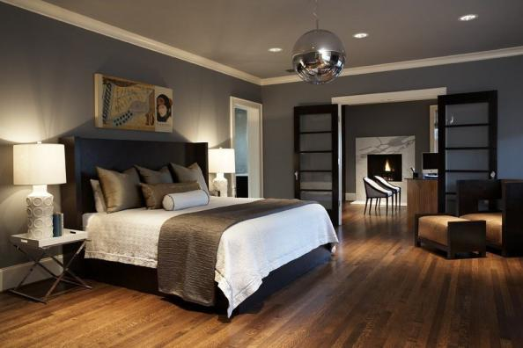
4.建筑表现
Maya在建筑行业也是非常受欢迎的创作工具，众多室内设计师都是使用Maya来制作室内效果图，下图是使用Maya制作出来的室外及室内效果图。

Slide 14
Maya 2022的启动与退出
02
1.2.1启动Maya 2022
1.2.2退出Maya 2022

Slide 15
1.2 Maya 2022的启动与退出
在正式学习Maya 2022的各项功能和命令前，首先需要掌握如何启动和退出该程序，下面将分别进行介绍。

Slide 16
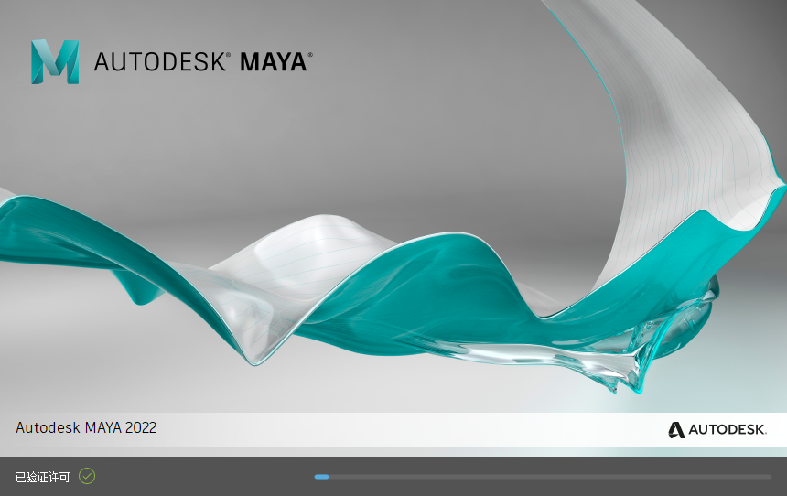
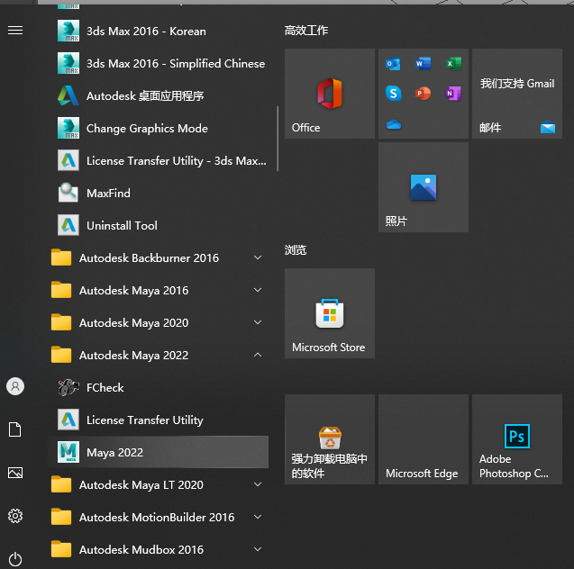
1.2.1启动Maya 2022
Maya 2022安装完成后，常用的启动Maya 2022的方法有两种。第一种是双击桌面上的相应图标进行启动，下左图为Maya 2022的启动界面。第二种方法是单击桌面左下角的开始按钮，在打开的列表中执行Maya 2022命令也可启动软件，如下右图所示。

Slide 17
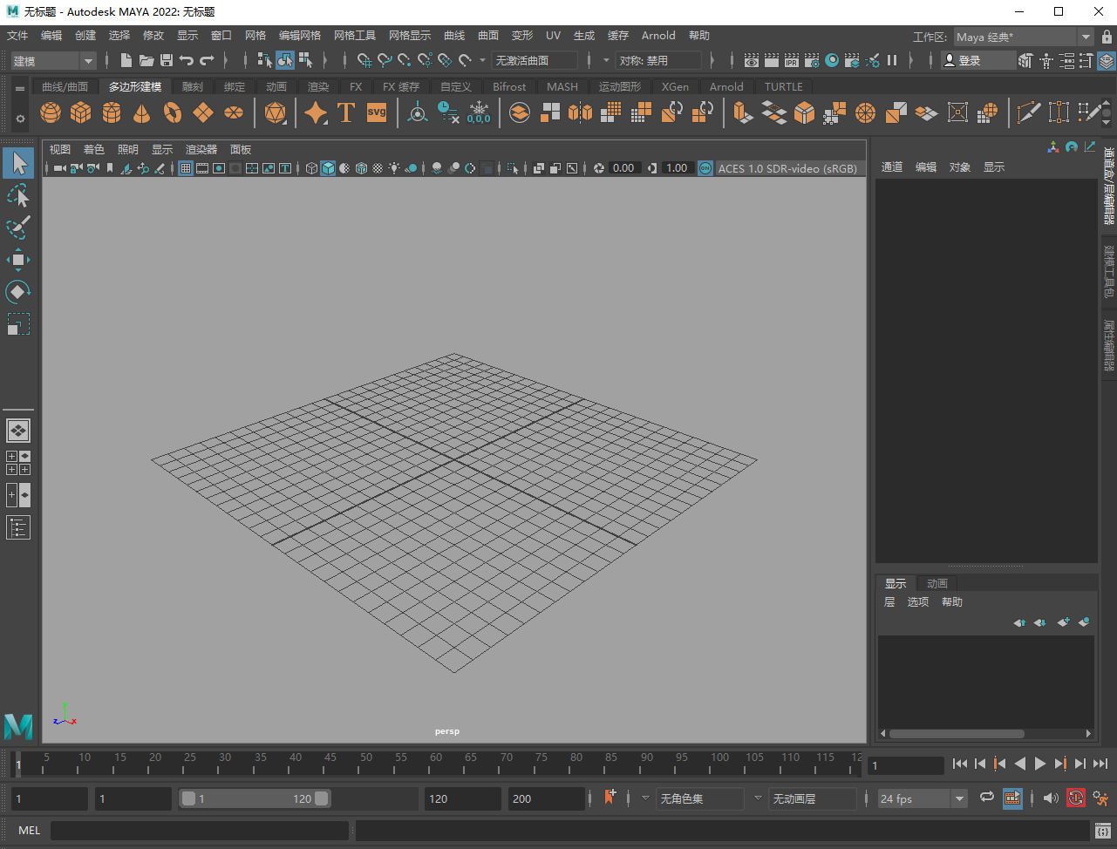
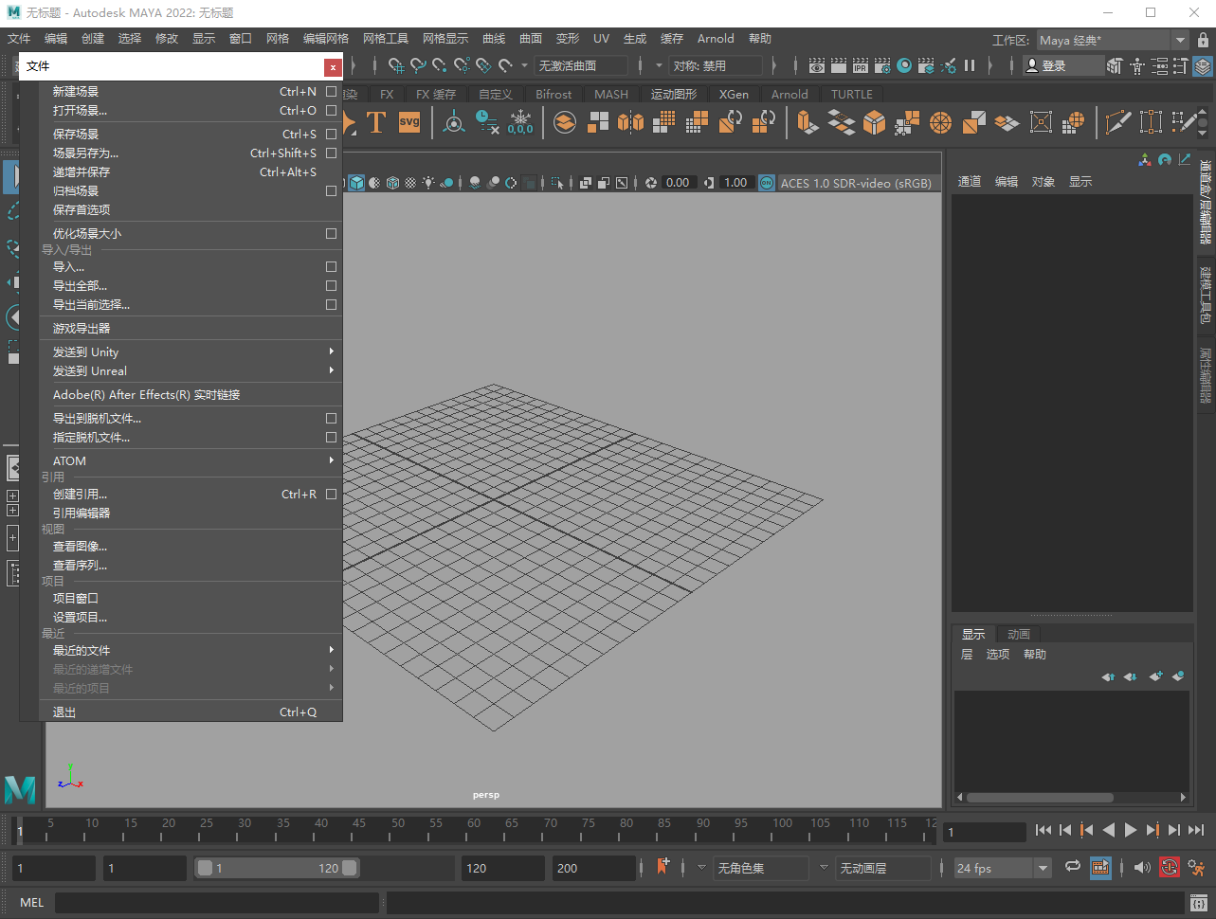
1.2.2退出Maya 2022
退出Maya 2022常用方法有两种，第一种方法是用户直接单击操作界面右上角的“关闭”按钮，如下左图所示；第二种方法是在菜单栏中执行“文件>退出”命令，如下右图所示。

Slide 18
Maya 2022工作界面组成
03

Slide 19
1.3 Maya 2022工作界面组成
Maya软件的工作界面从诞生至今一直延续着最初的设计，并没有大幅度的改变，这也为一直使用Maya的用户提供了极大的便利。Maya 2022的工作界面由标题栏、菜单栏、状态栏、工具架、工具箱、工作区、通道盒/层编辑器、时间轴、范围条、命令行和帮助行这11大模块组成。下面为大家介绍各模块的功能和应用。

Slide 20
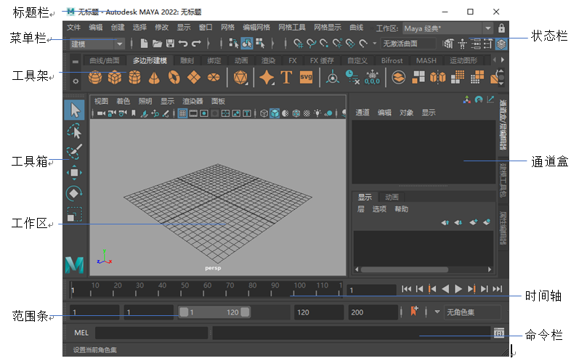

Slide 21
1 标题栏
标题栏位于界面的最顶端，用于显示当前软件的版本、目录、文件名称，如果在当前的场景中选择了某个对象，那么在文件名称后面还会显示当前选择对象的名称。

Slide 22
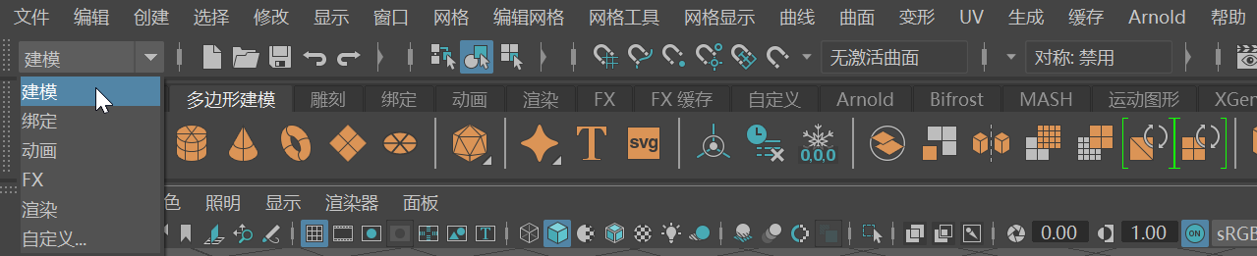
2 菜单栏
在Maya 2022中包括建模、绑定、动画、FX、渲染和自定义等模块，不同的模块对应的菜单组不同，可实现的功能也不同，但是在切换不同的模块时，通用菜单不会改变，它包括文件、编辑、修改、创建、显示和窗口等菜单，如下图所示。

Slide 23
有两种方法用于切换模块，除了直接点击状态栏下拉菜单切换模块，还可按快捷键切换模块，按F2功能键切换到建模模式、F3功能键切换到绑定模式、F4功能键切换到动画模式、F5功能键切换到FX模式、F6功能键切换到渲染模式。

Slide 24
3 状态栏
管理Maya的状态栏包含了多种工具，如模块选择器、文件、选择过滤器、选择模式、捕捉开关和渲染等类型的工具。通常某些工具部分处于收拢状态，用户可单击垂直分割线将其展开或关闭，如下图所示。

Slide 25
4 工具架
工具架位于状态栏的下方，如下图所示。上面一行是按功能分类的标签栏，下面一行是不同标签栏对应的工具栏，这些图标分别代表每个集最常用的命令，用户单击标签就可激活相应的面板，再单击对应的工具图标即可执行该命令。

Slide 26
5 工具盒
Maya的工具盒位于主界面的最左侧，其中包含了选择、套索、绘制选择、移动、旋转和缩放等常用工具的快捷图标。

Slide 27
6 工作区
Maya的工作区是我们进行作业的主要区域，Maya的建模、绑定、动画、灯光和渲染等操作都需要通过工作区来进行观察，默认情况下显示的是经典工作区模式，用户可根据需要点击界面右上角工作区下拉列表来进行切换，如下左图所示。Maya默认的视图布局为四视图，四视图模式为顶视图、透视图、前视图和侧视图，用户可右击工具箱下方的面板布局图标切换视图，如下右图所示。

Slide 28
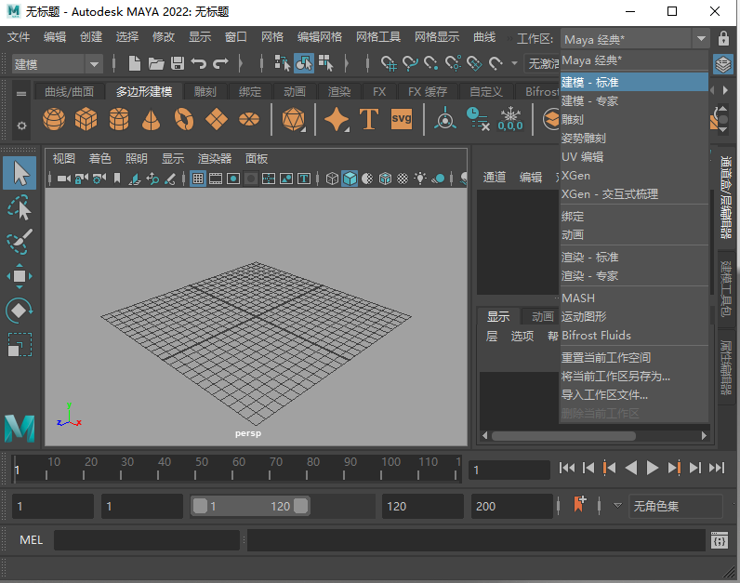
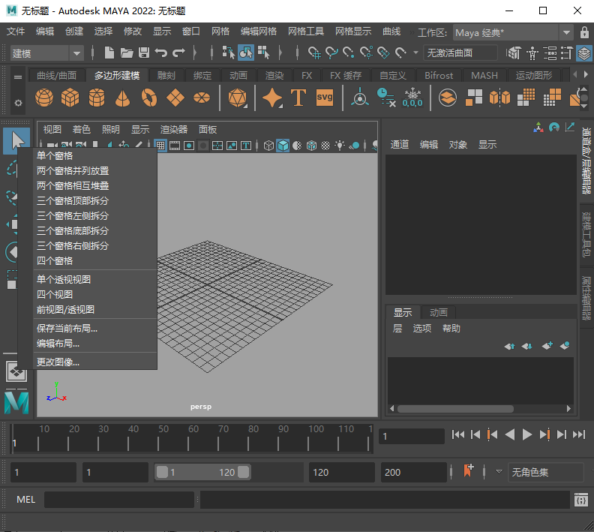

Slide 29
7 通道盒/层/属性编辑器
通道盒、层、属性编辑器位于界面最右侧同一面板中，用户可通过单击右侧文字字样打开对应的编辑器，对物体的属性进行编辑。通道盒用于修改物体的名称、平移、旋转、缩放等属性的参数，还可以设置节点属性动画，如下左图所示。层编辑器可以显示两个不同的编辑器来处理不同类型的层，如下中图所示。属性编辑器用于编辑详细的节点属性，如下右图所示。

Slide 30
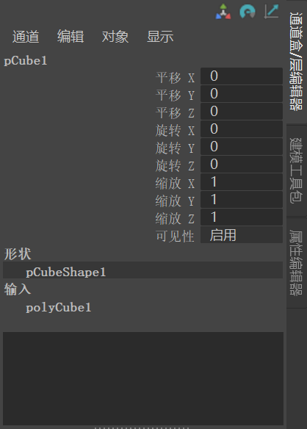
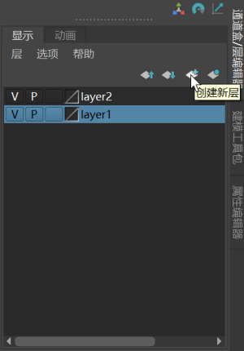
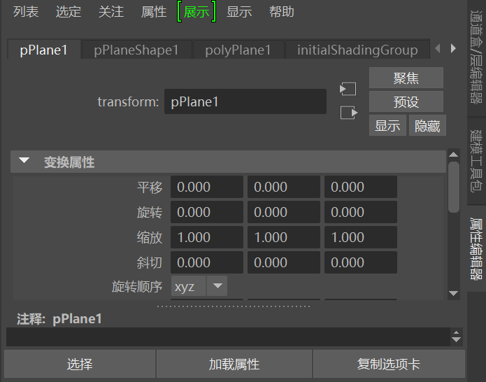

Slide 31
8 动画控制区
动画控制区是用于制作动画的区域，包括时间轴和范围滑块两个部分。时间轴包括时间指示器、设置当前时间和动画播放按钮。范围滑块包括设置动画开始时间和结束时间、设置播放范围的开始时间和结束时间、时间滑块书签菜单、选择播放速度、自动关键帧切换以及首选项等命令。
Maya默认的播放速度是24帧/秒，用户可以在“选择播放速度”的在下拉列表中选择需要的播放速度，也可以单击“动画首选项”按钮，打开“首选项”对话框，执行“设置＞时间滑块＞帧速率”命令，选择需要的播放速度。

Slide 32
9 命令栏和帮助栏
在命令栏中输入MEL命令或脚本命令后，场景中将执行相应的动作。命令栏包括输入命令栏、显示命令响应栏和脚本编辑器3个部分。显示命令响应栏用于显示执行该命令后的反馈信息。

Slide 33
帮助栏位于命令栏下方，帮助栏会显示简单的帮助信息。当用户把光标放在命令或工具按钮上时，帮助栏会显示相关的说明，在对物体进行移动、旋转、缩放操作时，在帮助栏中会显示相关坐标信息，便于用户直观的了解当前物体的变化信息，极大的提高了工作效率。

Slide 34
Maya 2022文件操作
04
1.4.1新建场景
1.4.2 打开场景
1.4.3 保存场景
1.4.4 优化场景大小
1.4.5 项目窗口

Slide 35
1.4 Maya 2022文件操作
了解Maya 2022的工作界面后，接下来介绍使用Maya 2022进行场景管理的一些基本操作，包括新建场景、打开场景和保存场景等。

Slide 36
1.4.1新建场景
在Maya 2022中进行工作时，首先需要创建一个新场景，执行“文件＞新建场景”命令，或按Ctrl+N快捷键即可创建新的场景，如下左图所示。如果当前文件未保存，系统会提示用户是否进行保存。
此时将打开“新建场景选项”对话框，用户可以根据需要设置场景工作单位、时间滑块和颜色管理等相关选项，如下右图所示。

Slide 37
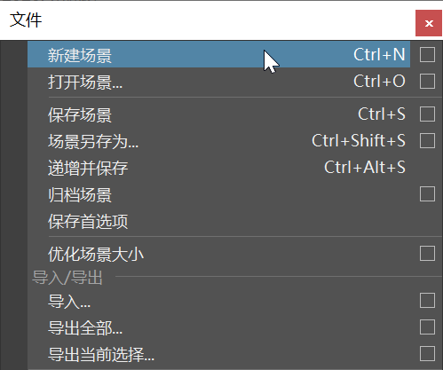
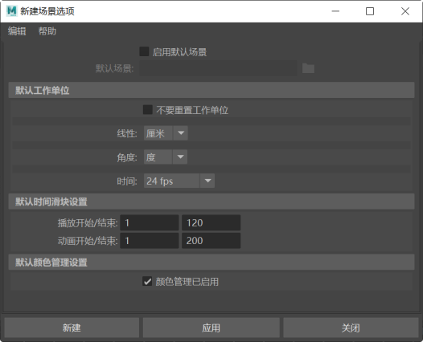

Slide 38
1.4.2 打开场景
要想打开一个场景文件，可以执行“文件＞打开场景”命令，或按Ctrl+O组合键，打开“打开”对话框，在“打开”对话框右侧可以设置打开场景的常规选项、引用和文件类型特定选项。选择需要打开的文件，单击“打开”按钮，如下左图所示。打开场景时会关闭当前场景文件，如果当前文件未保存，系统会提示用户是否进行保存。
或者单击“打开场景”命令右侧的方框图标，在弹出的“打开选项”对话框中也可完成设置，如下右图所示。

Slide 39
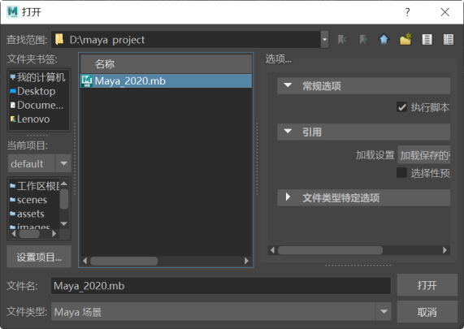
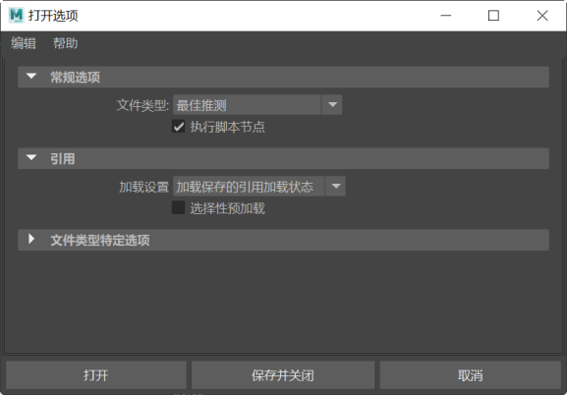

Slide 40
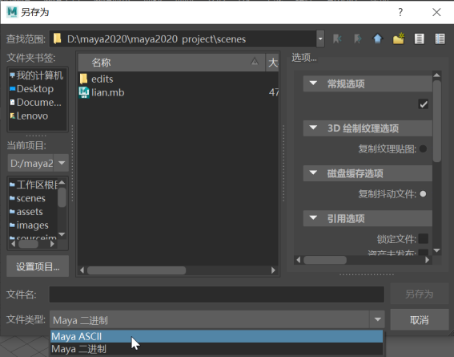
1.4.3 保存场景
执行“文件＞保存场景”命令，或按Ctrl+S快捷键即可保存当前场景，默认保存在当前设置的工程目录scenes文件夹中，如下图所示。用户也可根据需要选择保存目录。Maya 2022的场景文件有.mb和.ma两种格式，.mb格式文件在保存期内调用速度较快，而.ma文件是标准的Native ASCII文件，允许用户用文本编辑器直接进行修改。

Slide 41
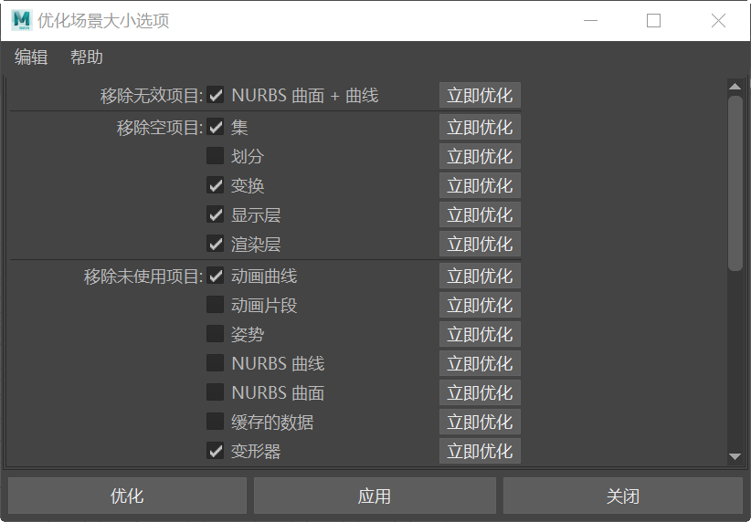
1.4.4 优化场景大小
使用“优化场景大小”命令可以移除无效、未使用的项目，如无效的空层、无关联的材质节点或变形器等，注意此操作不可撤回，在使用时要谨慎。若要优化所有项目，则执行“文件＞优化场景大小”命令；若要优化其中某些项目，则勾选“优化场景大小”命令右侧的方框图标，打开“优化场景大小选项”对话框，单击该对话框中各项目类型右侧的“立即优化”按钮，即可对其单独进行优化，如下图所示。

Slide 42
提示：创建引用
执行“文件＞创建引用”命令，然后在打开的对话框中选择要引用的文件，此命令只是将场景内容导入到当前打开的场景，而文件并不会导入此场景中。场景中的对象、动画等是引用自仍然独立，并且未打开的已存在文件。

Slide 43
1.4.5 项目窗口
执行“文件＞项目窗口”命令，弹出“项目窗口”对话框，在该对话框在可以设置与项目有关的数据文件，如下左图所示。单击“当前项目”右侧的“新建”按钮，即可新建一个项目，在该文本框可以修改项目的名称。单击“位置”右侧的文件夹按钮，在弹出的“选择位置”对话框中选择用于保存此项目文件的位置，如下右图所示。“项目窗口”对话框中的“图像”参数用于放置渲染图像，“声音”参数用于放置声音文件。设置好所有选项后，单击“项目窗口”对话框中的“接受”按钮，即可完成工程目录的创建。

Slide 44
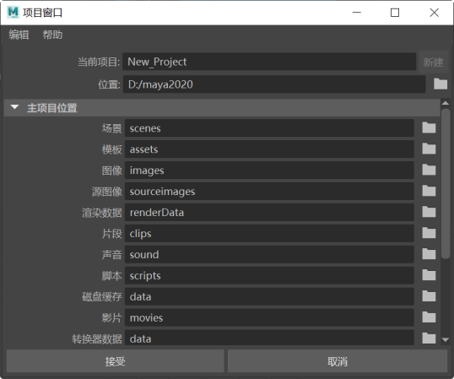
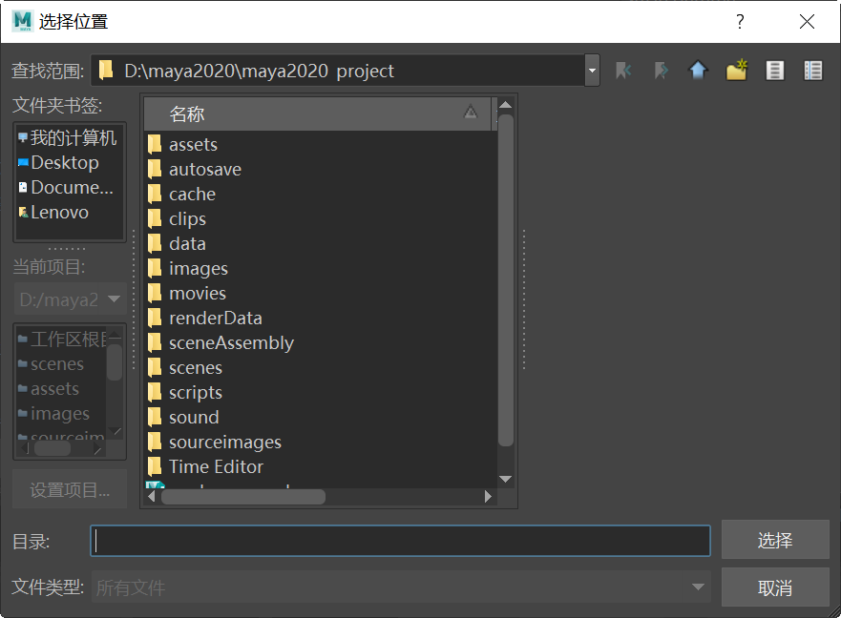

Slide 45
知识延伸：热盒工具的使用
05

Slide 46
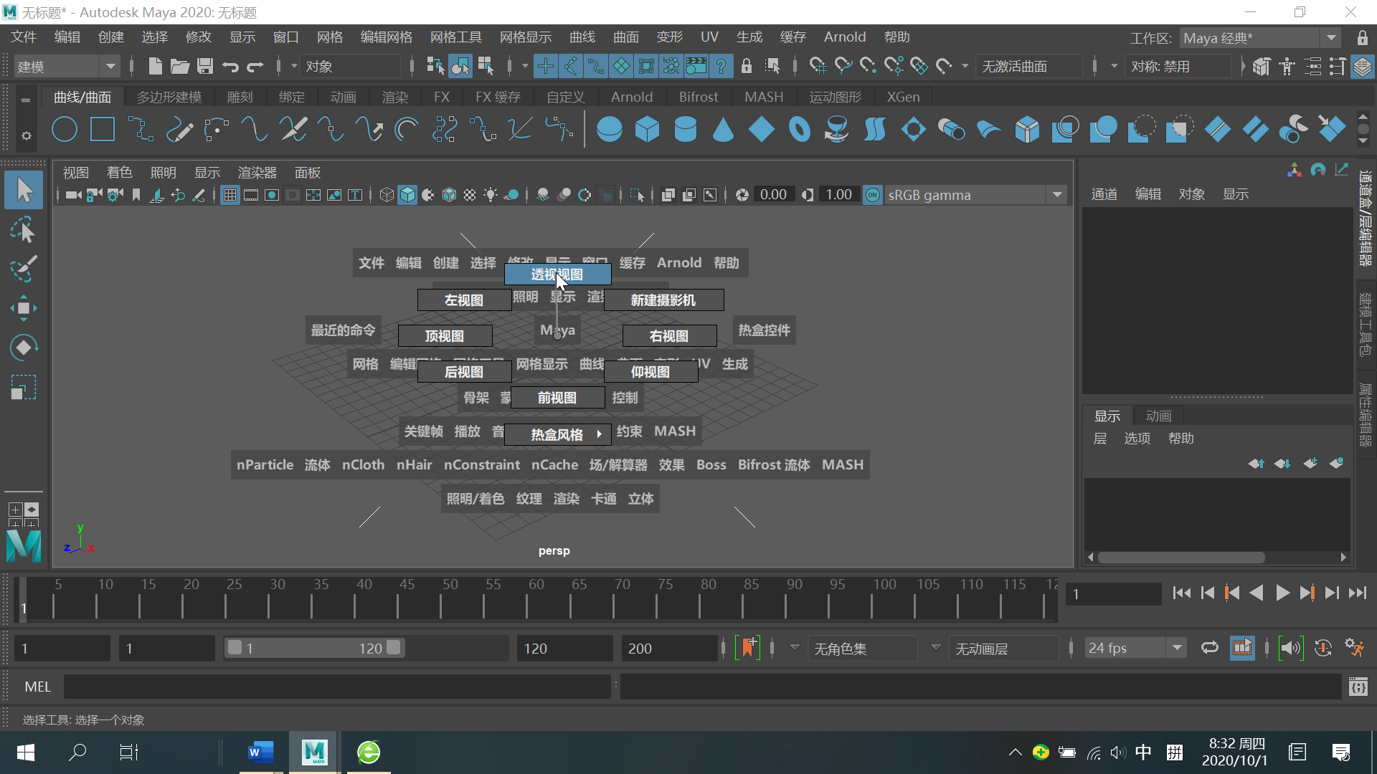
前面所介绍的文件操作及其他基础操作都可通过热盒工具来实现。热盒工具是以鼠标指针为中心进行显示，按住Space键不放即可显示该菜单，如下图所示。场景中显示出来的菜单即标记菜单，它包含了菜单栏、视图菜单栏及建模、动画、绑定、动力学和渲染等多个模块的菜单，操作简便高效，熟练掌握此工具后可极大地提升工作效率。

Slide 47
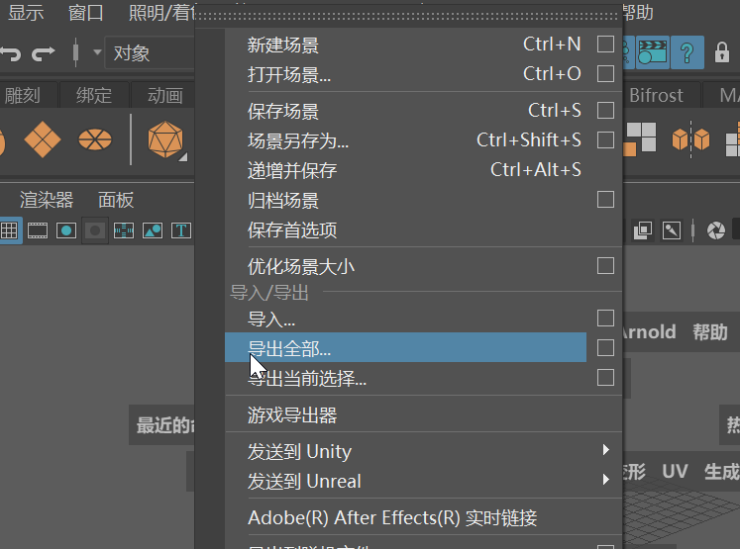
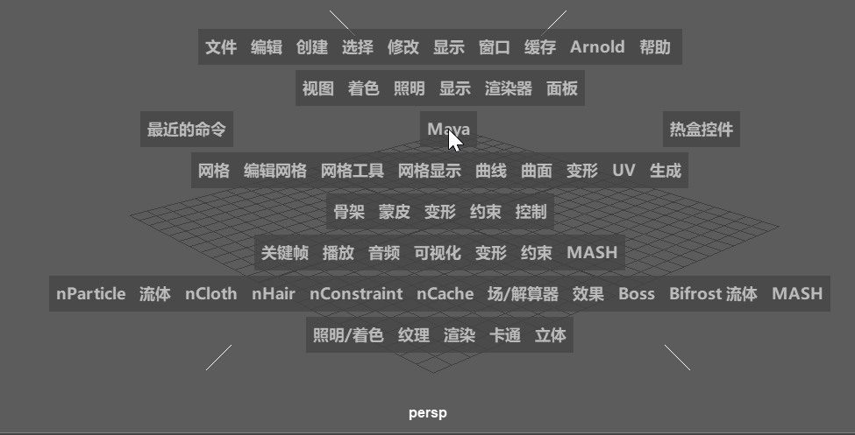
在使用Maya 2022热盒工具前，我们首先要了解此工具的基本操作，下面通过“新建场景”命令介绍热盒工具的使用方法。
步骤 01：在工作区按住Space键不放，场景中显示标记菜单，如下左图所示。
步骤 02：鼠标指针移至文件菜单并右击，如下右图所示。

Slide 48
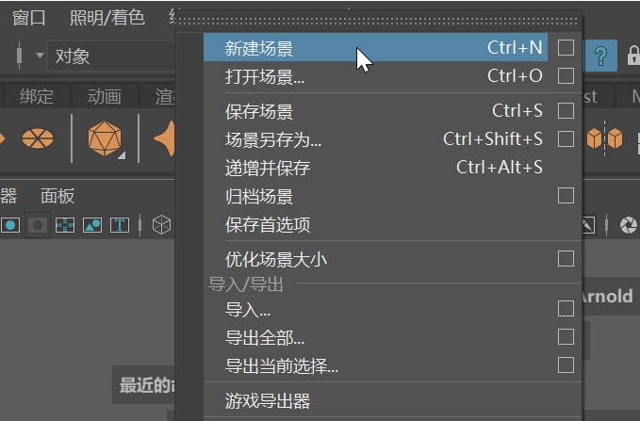
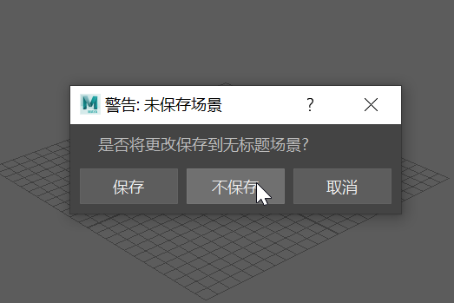
步骤 03：在快捷菜单中选择“新建场景”命令，如下左图所示。
步骤 04：系统提示是否需要保存当前场景，用户根据需要选择保存或不保存，即可完成新建场景的操作，如下右图所示。

Slide 49
上机实训
06

Slide 50
上机实训：创建并保存maya文件
通过本章的学习，用户应当了解Maya 2022界面的组成元素以及文件的各项基本操作。下面将通过案例了解从新建场景、创建简单几何体到保存文件的基本流程。

Slide 51
步骤 01：打开Maya 2022，执行“文件＞新建场景”命令，如果此时场景中有未保存的模型文件，则Maya会弹出对话框咨询用户是否需要保存当前场景，用户可以执行“保存”命令来保存制作的文件，也可以点击“不保存”来新建一个空场景，或者是点击“取消”命令来终止“新建场景”的命令，如下左图所示。
步骤 02：新建一个空场景后，执行“多边形建模”工具栏中的“多边形球体”命令、“多边形立方体”命令和“多边形圆柱体”命令在场景中创建几个模型，并随意移动下模型，如下右图所示。

Slide 52
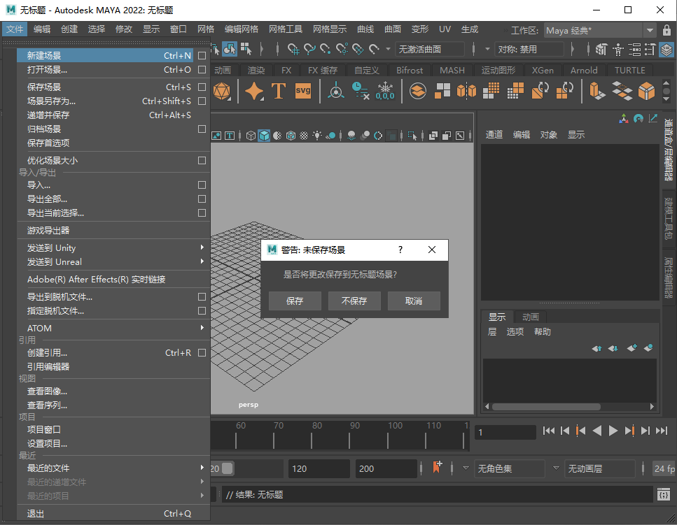
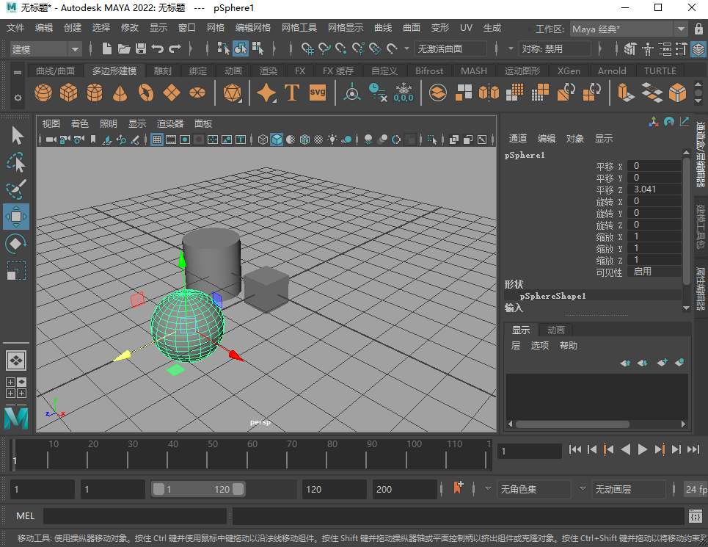

Slide 53
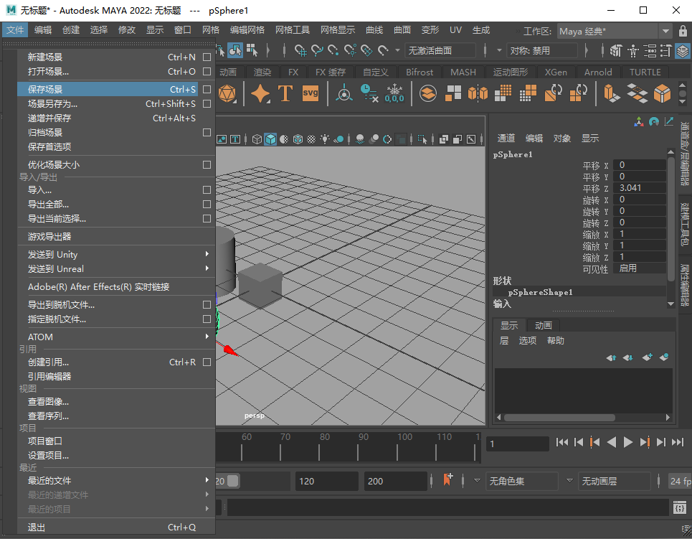
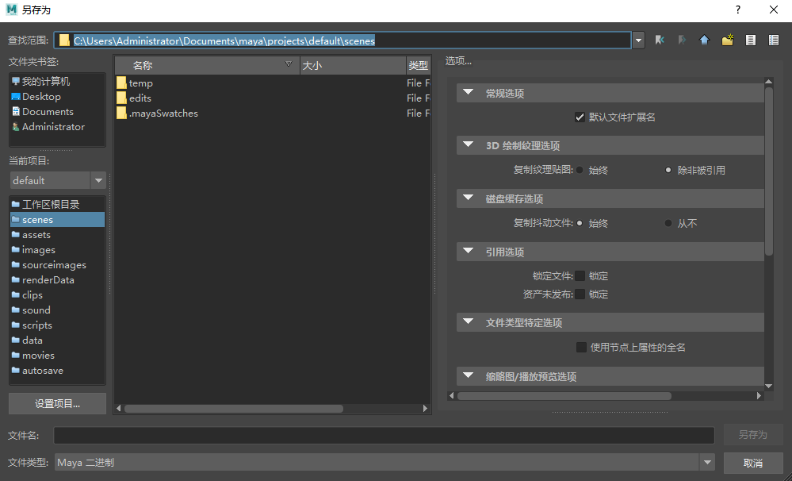
步骤 03：然后执行“文件>保存场景”命令，如下左图所示。
步骤04：场景中会弹出“另存为”对话框，默认路径为项目文件目录下的scenes场景文件夹中，如下右图所示。

Slide 54
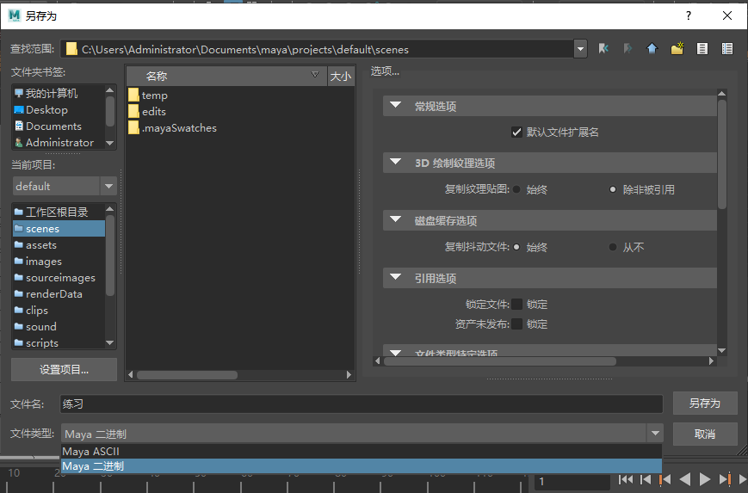
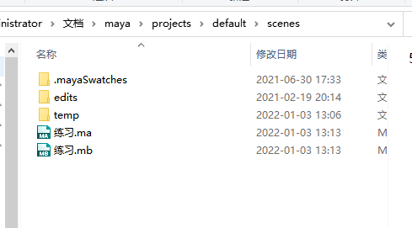
步骤 05：在“文件名”中输入一个名称，如“练习”。在“文件类型”列表中选择Maya ASCII（后缀名为.ma文件）或“Maya 二进制”（后缀名为.mb文件），单击“另存为”按钮，完成文件的保存，如下左图所示。
步骤 06：保存完成后就可以在相应的路径文件夹中看到带有Maya图标的后缀分别为.ma或是.mb的Maya文件了，如下右图所示。

Slide 55
课后练习
07

Slide 56
1.选择题
（1）在Maya 2022中打开场景的快捷键 。
A.Ctrl+E B.Ctrl+N
C.Ctrl+O D.Ctrl+Shift+O
（2）Maya默认的播放速度是 帧/秒。
A.24 B.25
C.30 D.28

Slide 57
（3）执行“文件＞保存场景”命令，或按Ctrl+S快捷键即可保存当前场景，默认保存在当前设置的工程目录 文件夹中。
A. scenes B. images
C. scripts D. renderData
（4）本章所介绍的文件操作及其他基础操作都可通过热盒工具来实现，它是以鼠标指针为中心进行显示，按住 键不放即可显示该菜单。
A. Shift B. Ctrl
C. Enter D. Space

Slide 58
2.填空题
（1）Maya 2022的工作界面由标题栏、菜单栏、 、工具架、工具箱、工作区、通道盒/层编辑器、时间滑块、范围滑块、命令行和帮助行这11大模块组成。
（2）若要优化场景中某些项目，勾选“优化场景大小”右侧的方框图标，打开“优化场景大小选项”对话框，单击该对话框中类型后面的 按钮，即可对其单独进行优化。
（3）执行 命令，设置工程目录，即指定projects文件夹作为工程目录文件夹。
（4）Maya的工具盒位于主界面的最左侧，其中包含了 、套索、绘制选择、移动、旋转、缩放等常用工具的快捷图标。

Slide 59
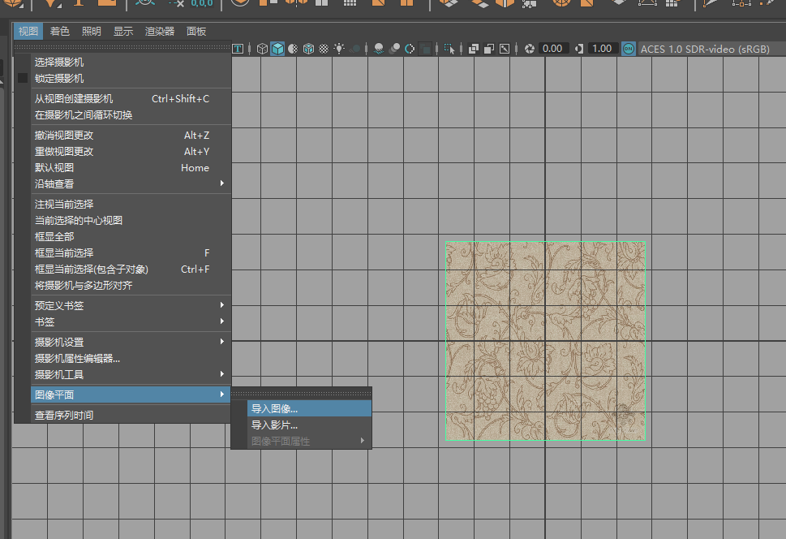
3.上机题
通过本章学习用户可以熟练掌握文件编辑操作，打开Maya 2022并新建场景，在前视图中执行“视图＞图像平面＞导入图像”命令，将“墙纸”图片导入作为参考图使用，如下图所示。

